Slide 1

Формування ціннісних орієнтирів у дошкільному віку
Томашгородський ЗДО «Сонечко» комбінованого типу Рокитнівської селищної ради
Підготувала:
Стрілець Н.І.

Slide 2

У Законі України «Про освіту» мету освіти визначено як всебічний розвиток людини як особистості та найвищої цінності суспільства, її талантів, інтелектуальних, творчих і фізичних здібностей, формування цінностей і необхідних для успішної самореалізації компетентностей, виховання відповідальних громадян, які здатні до свідомого суспільного вибору та спрямування своєї діяльності на користь іншим людям і суспільству, збагачення на цій основі інтелектуального, економічного, творчого, культурного потенціалу українського народу, підвищення освітнього рівня громадян задля забезпечення сталого розвитку України та її європейського вибору.
У період війни ще більше постало питання, про формування у найменшого покоління громадянської самосвідомості та цінності нашої національно-культурної спадщини.
Оскільки, саме зараз починає формуватися освіта майбутнього, а значить, і Україна майбутнього, і саме виховання, що ґрунтується на цінностях.

Slide 3
Саме цінності є фундаментом освіти та умовою формування людини та суспільства
Дошкільний вік - це
Ціннісні орієнтири - це
період формування найважливіших функцій організму. У дітей відбувається засвоєння моральних норм, цінностей та знань, що в майбутньому дозволить їм почуватись повноцінними членами суспільства
елементи внутрішньої структури особистості. Вони формуються та закріплюються її життєвим досвідом у процесі соціалізації

Slide 4
Не можливо уявити педагога, батька чи матері дитини, які б могли якісно передати ціннісну життєву філософію дітям, самі не сповідуючи її, не будучи наставниками. Адже цінність формується щодня, а не згідно з розкладом навчальних занять. І кожна людина і дитина, довіряє не тому, що чує, а тому, що бачить.
Варто розуміти, що виховання будь-якої цінності або чесноти у собі та інших людях, ба більше в дітях, – це титанічна праця. Неправильна інтерпретація цінності може завдати не менше зла духовному та інтелектуальному розвитку людини, ніж її повна відсутність.
Недостатність в межах країни уваги до ціннісного складника як основи розбудови освіти та держави є подібною будинку без фундаменту. Навіть найменша стихія здатна спричинити тріщину або знести йому дощенту.

Slide 5

Цінності
Матеріальні
Природні
Художні
гроші, нерухомість тощо
океани, квіти, тощо
літературні твори, мистецтво
Власне людські
щастя, сім’я, дружба тощо[

Slide 6
долучають дитину до норм суспільства
сприяють соціальній взаємодії з ним
забезпечують гармонію внутрішнього світу дитини та реалізацію її здібностей
Ціннісні орієнтири виконують Низку функцій:

Slide 7

Класифікація цінностей:
Термінальні (цінності – цілі)
це переконання в тому, що певна кінцева мета індивідуального існування варта того, щоб прагнути її досягти. Прикладом термінальних цінностей можуть бути: краса природи і мистецтва, здоров’я, сім’я, саморозвиток, щастя, впевненість у собі, дружба тощо;
Інструментальні (цінності - засоби)
це переконання в тому, що певний образ дій або властивість особистості є оптимальним у будь-якій ситуації. Прикладом інструментальних цінностей є вихованість, відповідальність, самоконтроль, охайність, життєрадісність, чесність, самостійність, чуйність
Ген. директорa

Slide 8
Основні принципи формування ціннісних орієнтирів у дошкільному віці:
Дорослі повинні вести з дітьми відкриту та довірливу комунікацію про цінності та їх значення. Дитина повинна розуміти, чому дорослі діють певним чином та які цінності вони цим демонструють.
Комунікація.
Важливо використовувати ігри та заняття, щоб формувати ціннісне ставлення до різних аспектів життя. Наприклад, заняття зі фізкультури можуть навчити дітей дисципліни та самоконтролю.
Ігри та заняття.
Дитина повинна бути похвалена та заохочена, коли вона виявляє певні ціннісні орієнтири, що збігаються з тими, які бажають батьки та педагоги.
Похвала.
Важливо, щоб діти навчалися дотримуватися правил та визнавали їх важливість. Це допоможе їм розуміти, що існують загальнолюдські цінності та норми поведінки, які необхідно дотримуватися.
Дотримання правил.
Діти найкраще навчаються на прикладі дорослих. Тому важливо, щоб батьки та педагоги проявляли у своїй поведінці ті цінності, які хотіли б побачити у дітей. .
Приклад.

Slide 9
Аналізуючи поведінку дітей дошкільного віку у спілкуванні з однолітками та дорослими, а також у різних видах діяльності можна визначити специфіку прояву ціннісних орінтирів у певній послідовності:
цінності переживання, котрі втілюються у переживаннях краси природи, мистецтва;
цінності спілкування, котрі втілюються у спілкуванні між людьми (дружба, співпереживання, любов);
цінності творення, котрі втілюються у продуктивних творчих актах;
цінності, котрі втілюються у ставленні людини до певних ситуацій (подолання обмежень)

Slide 10

Логопед на занятті може формувати ціннісні орієнтири у дошкільника за допомогою різноманітних вправ та ігор, які сприяють розвитку різних аспектів особистості.
Наприклад, логопед може використовувати наступні підходи та методики:
Інтеграція ціннісних орієнтирів у мовленнєві вправи.
Використання ігрових ситуацій.
Використання історій та казок.
Робота з родинними цінностями.

Slide 11
У процесі формування ціннісних орієнтирів у дошкільників важливо враховувати їх вік
Інтеграція ціннісних орієнтирів у мовленнєві вправи.
Логопед може обрати тему, що стосується певної цінності, і включити її в розмову з дитиною. Наприклад, якщо цінністю є взаємодопомога, то логопед може провести гру, де діти повинні допомагати один одному здолати певне завдання.
Використання ігрових ситуацій.
Педагог може проводити ігри, де діти мають вирішувати різноманітні ситуації, що пов'язані з цінностями. Наприклад, ігри на тему "Як вести себе відповідально" або "Як вести себе в ситуації конфлікту"
Використання історій та казок.
Педагог може сприяти розвитку цінностей, що є важливими для родини дитини, наприклад, взаємодопомога, любов до ближнього, повага до старших, релігійні цінності і т.д.
Робота з родинними цінностями.
Логопед може читати дітям казки, де головний герой проявляє певні цінності, і потім обговорювати ці ситуації з дітьми. Це допомагає дітям зрозуміти, що цінності відображаються в реальному житті.

Slide 12
Розглянемо особливості формування ціннісних орієнтирів дошкільників у на логопедичних заняттях з використанням різних видів художньо-мовленнєвої діяльності, тому що всі вони так чи інакше дозволяють виховувати цінності у дітей.
Літературно-мовленнєва діяльність
Малі фольклорні жанри
Робота з казкою

Slide 13
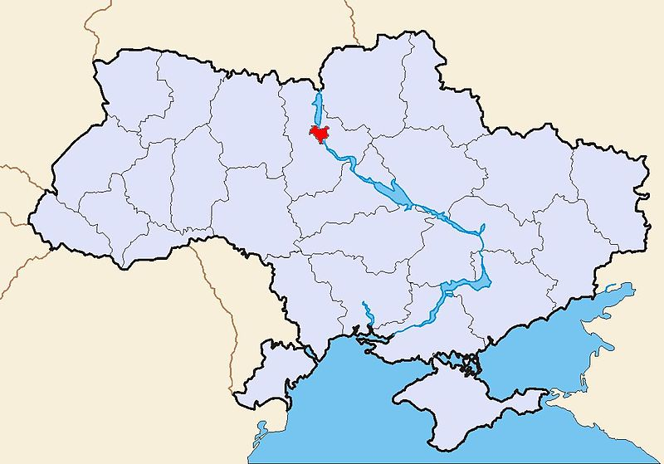
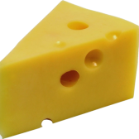

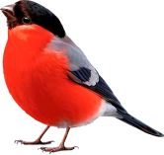




ИР
ОР
ОР
ОР
ИР
УР
УР
ИР
УР
ЕР
АР
ЕР
АР
ЕР
АР
ДОПОМОЖИ
УКРАЇНЦЮ
ПРОЙТИСЬ
КОРДОНОМ
УКРАЇНИ

Slide 14









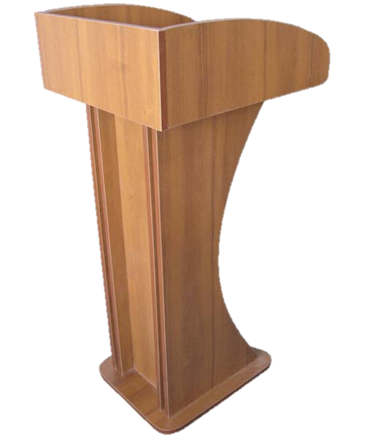





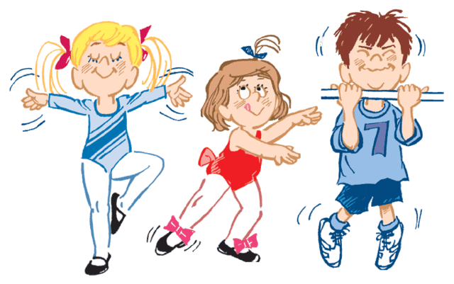

УКРАЇНЕЦЬ РОМАН ВЕЗЕ У ПРИЧЕПІ ТРАКТОРА…

Slide 15



Slide 16
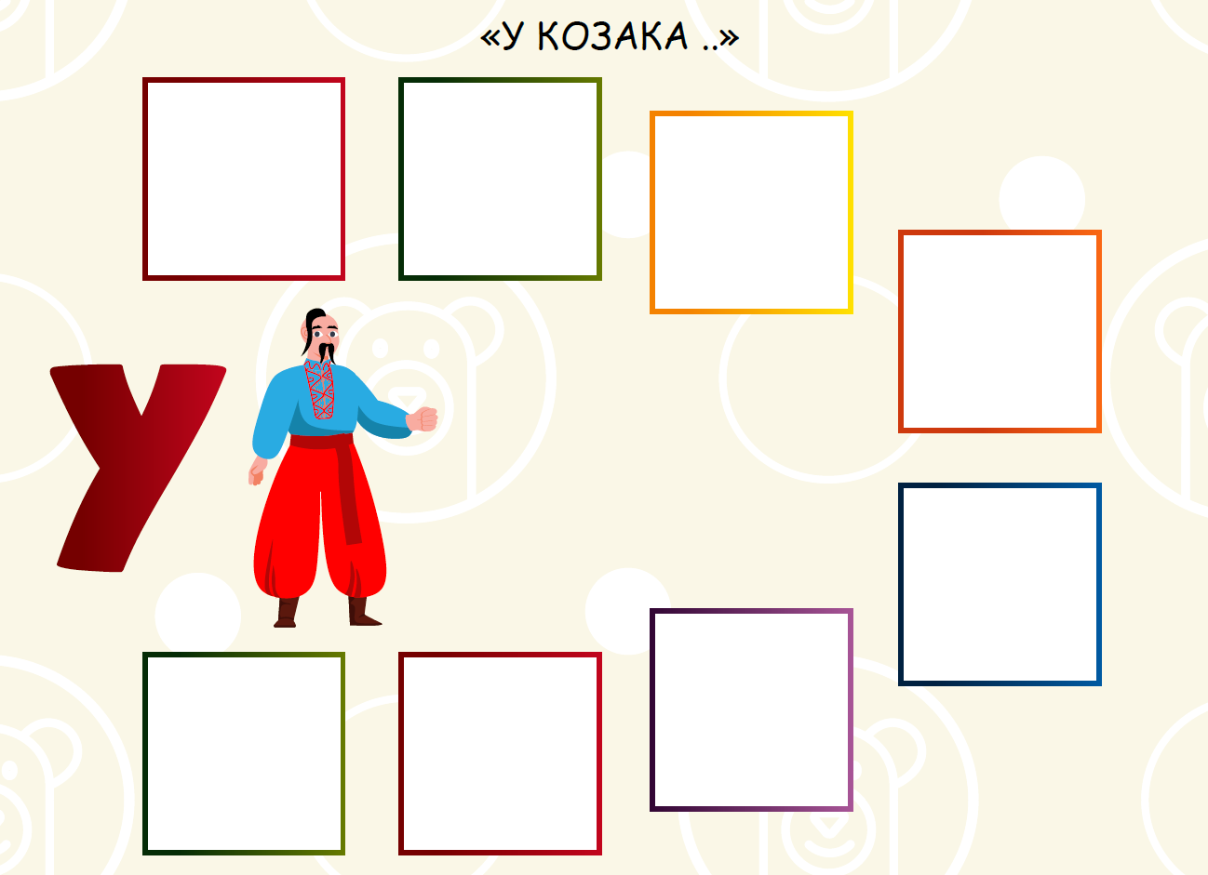
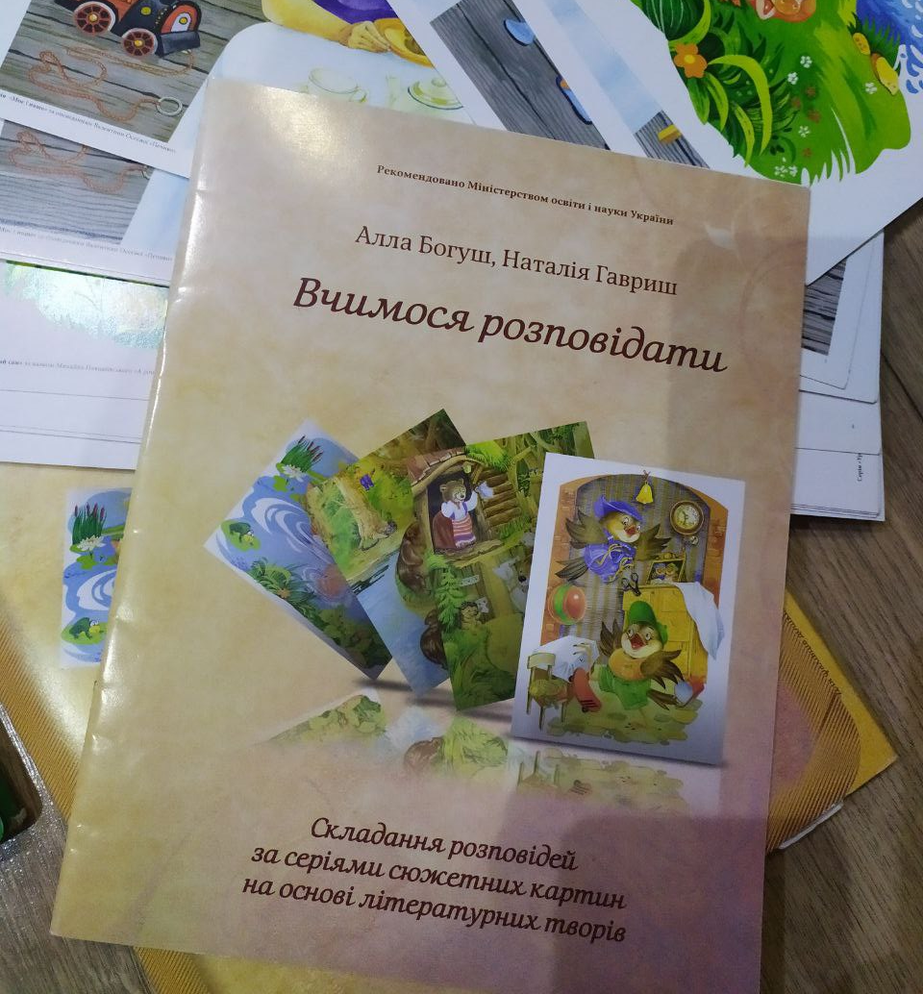
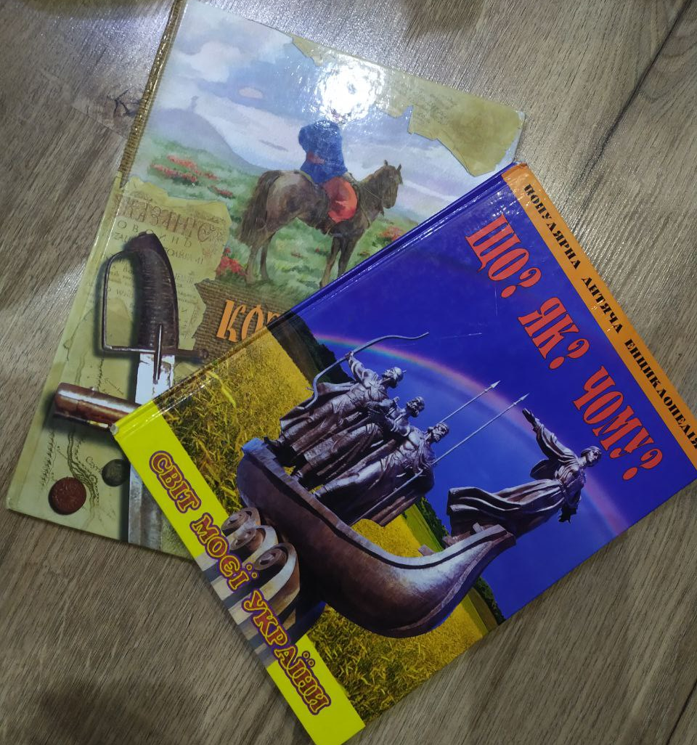

Літературно-мовленнєва діяльність передбачає роботу з малими фольклорними жанрами, проведення бесід на морально-етичні теми тощо

Slide 17

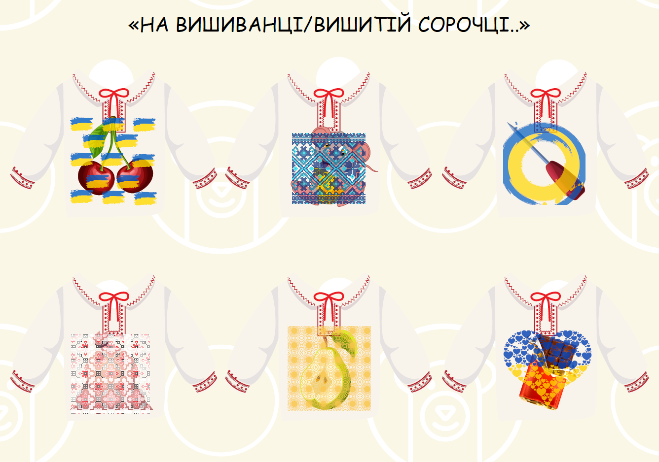
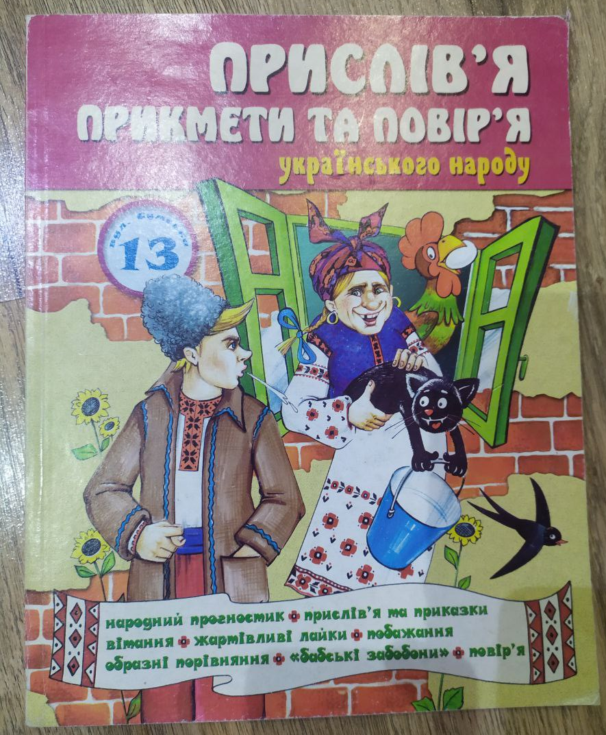
Малі фольклорні жанри включають в себе загадки, прислів’я, приказки, заклички, дражнилки та мирилки тощо.
Прислів’я та приказки ознайомлюють дітей з традиціями, обрядами та побутом українського народу

Slide 18

Вивчення ціннісних орієнтирів – надзвичайно важливий процес, адже за допомогою цього можна визначити основні моральні якості дошкільника, а також це дає можливість відслідкувати вплив оточення дитини на її формування як особистості.
Виховуй у собі Людину — ось що найголовніше, інженером можна стати за п'ять років, учитись на людину треба все життя.
Василь Сухомлинський

